Slide 1
Universitas AMIKOM Yogyakarta
PEMROGRAMAN
Version Control Menggunakan Git
Kamarudin, M.Kom
http://coding4ever.net/
https://github.com/rudi-krsoftware/open-retail

Slide 2
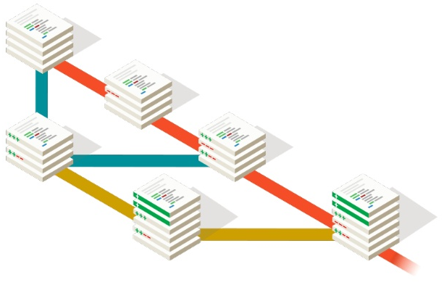
Apa itu Version Control?
Version control adalah sebuah sistem/aplikasi yang dapat mencatat semua riwayat perubahan yang terjadi pada file atau folder.

Slide 3
Manfaat Version Control
Mencatat isi perubahan dan pelaku perubahan.
Melihat riwayat perubahan kode, dari pertama dibuat sampai kondisi terakhir saat ini.
Menyediakan fungsi undo, yaitu dapat mengembalikan kondisi kode program ke periode yang diinginkan.
Memungkinkan pengembangan kode secara paralel (kolaborasi)
Bisa juga difungsikan sebagai media backup untuk kode program.

Slide 4
Istilah-istilah Git
Repository - database yang menyimpan riwayat perubahan file atau folder.
Local Repository - repository yang ada di pc/laptop developer.
Remote Repository - repository yang ada di server. Ex: github
Staging area – Sebuah tempat di memory yang berisi informasi file atau folder dari working folder yang sudah siap untuk di commit.
Commit - menyimpan perubahan file atau folder ke local repository.
Push - menguplod perubahan dari local ke remote repository
Clone - mengopy remote repository.
Pull - mengambil perubahan terbaru di remote repository, kemudian di merge ke repository local.
Branch – Atau cabang, mirip dengan sebuah folder yang ada di dalam repository. Branch default adalah master.

